Slide 1
Основы программирования
Введение: алгоритмы и программы
Notes:
Любое сложное действие, которое можно разделить на последовательно выполняемые этапы (шаги, операции), можно считать алгоритмом. При этом предполагается, что существует некий исполнитель, который понимает отдельные операции и реализует их в нужном порядке. Рассмотрим простую задачу вычисления по формуле, которую решают исполнитель-человек и исполнитель-компьютер.

Slide 2
$$Уравнение: y=\sin{ax+b/2}$$
Исполнитель-человек:
знает, как решать уравнения, в каком порядке выполняются арифметические операции
уточняет, какие величины заданы и что необходимо вычислить
получает (запоминает) заданные значения
использует таблицы или калькулятор для получения значения синуса (или арксинуса)
формирует и выполняет требуемую последовательность операций
Notes:
Человек руководствуется своими знаниями, здравым смыслом и опытом, по ходу дела уточняет детали, может использовать дополнительные источники информации.
Компьютер может только выполнять заранее сформированную последовательность операций (программу). Программа должна включать все действия, необходимые для решения задачи, а каждая ее операция должна быть понятной компьютеру, т.е. быть одной из множества команд, которые он может выполнить.

Slide 3
Простейшая модель компьютера
2 основных блока: память и процессор
Память - последовательность ячеек (байт)
Каждый байт:
имеет свой номер (адрес)
может хранить любое целое число в диапазоне 0…255 во внутреннем (двоичном) формате
Возможен произвольный доступ к любому байту памяти
Время доступа не зависит от адреса байта
Notes:
Рассмотрим простейшую модель компьютера – однопроцессорный компьютер с произвольным доступом. Она включает 2 основных блока: память и процессор.

Slide 4
Принцип программного управления
Работой компьютера управляет программа, которая задает совокупность команд и порядок их выполнения
Программа и данные, необходимые для ее работы, хранятся в памяти
Процессор читает из памяти и выполняет команды в нужном порядке
Notes:
Любой компьютер функционирует на основе принципа программного управления.

Slide 5

Команды компьютера
Каждая команда имеет фиксированную длину в байтах и фиксированный формат
Пример с символическими кодами команд (Ассемблер):
mov ax,[$0064cba0]
add ax,[$0064cba4]
mov [$0064cba8],ax
Notes:
Код – это номер команды в наборе команд компьютера. Операнды – это либо значения, необходимые для выполнения команды, либо адреса в памяти, где хранятся эти значения. Написать программу на языке машинных команд практически невозможно, а на машинно-ориентированном языке Ассемблер очень трудоемко . Поэтому были разработаны специальные языки программирования.

Slide 6
Языки программирования
Фиксированная структура программы определяет совокупность действий и порядок их выполнения
Операторы позволяют описать необходимые действия (команды) на языке, понятном человеку
Переменные различных типов позволяют создавать, хранить в памяти и обрабатывать изменяемые данные, обращаясь к ним просто по имени
Константы разных типов хранят значения неизменяемых данных
Notes:
Языки программирования обеспечивают средства строгого и однозначного описания процесса решения задачи

Slide 7
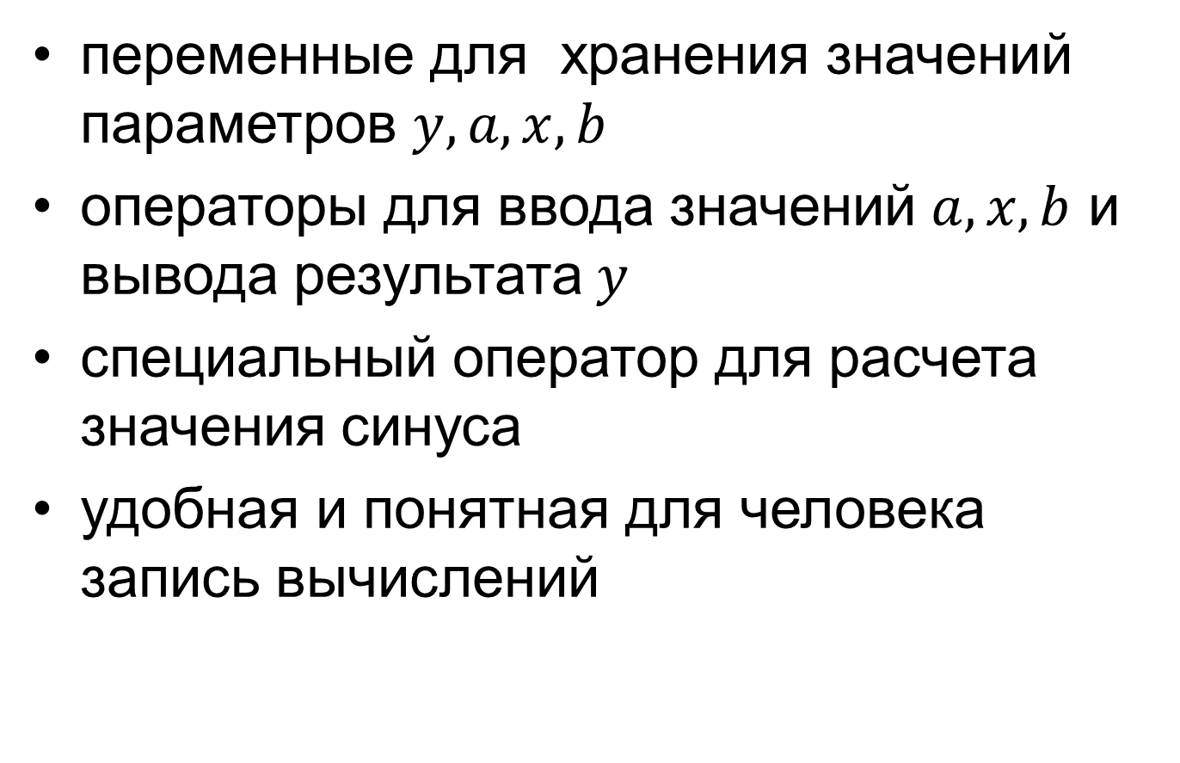
$$y=\sin{ax+b/2}$$
переменные для хранения значений параметров $y, a, x,b$
операторы для ввода значений $a, x,b$ и вывода результата $y$
специальный оператор для расчета значения синуса
удобная и понятная для человека запись вычислений
Notes:
В частности, для решения нашей задачи вычисления по формуле необходимы:

Slide 8
Пример на Паскале
program Equation;
var a, b, x, y : real;
begin
readln(a, b, x);
y := sin(a*x) + b / 2;
writeln(’y = ’, y);
end.

Slide 9
Пример на С++
#include <iostream>
using namespace std;
int main(int argc, char *argv[])
{
double a, b, x, y;
cin >> a >> b >> x;
y = sin(a*x) + b / 2;
cout << ”y = ” << y << endl;
return 0;
}

Slide 10
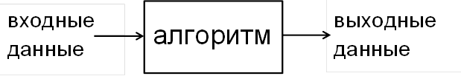
Общее определение алгоритма
Алгоритм – набор инструкций (команд), определяющих порядок действий исполнителя для решения некоторой задачи
Notes:
Уточним понятия алгоритма и программы.
Для каждого алгоритма определяется его вход и выход (входные и выходные данные). Алгоритм можно представить в виде устройства (черного ящика), на вход которого подаются входные данные, а на выходе, в процессе выполнения алгоритма, формируются выходные данные.

Slide 11
Свойства алгоритма
Дискретность – алгоритм определяется как последовательность отдельных инструкций (команд)
Определенность – каждая команда должна быть однозначно понятна исполнителю
Конечность – алгоритм должен завершать свою работу за конечное время

Slide 12
Процесс разработки алгоритма
Математическая модель – совокупность переменных и уравнения (соотношения) для них, описывающие некоторое явление
Notes:
В большинстве случаев для решения задачи необходимо построить математическую модель (в нашем примере вычисления по формуле эта модель уже задана в виде уравнения).
Модель всегда проще описываемого явления. Для одного и того же явления можно придумать множество моделей в зависимости от того, что нас в нем интересует.
Компьютер можно использовать для изучения объектов на основе их математических моделей.

Slide 13
Процесс разработки алгоритма
Информационная модель – описание данных и их свойств
Для построенной информационной модели необходимо разработать алгоритм, написать программу и проверить ее работоспособность
Программа – алгоритм, записанный на каком-либо языке программирования
Notes:
После построения математической модели необходимо определить, какие величины в ней являются входными, а какие нужно вычислить. Например, для нашего уравнения
$y=\sin{ax+b/2}$ возможны варианты:
по заданным a, b, x вычислить y
по заданным a, b, y вычислить x
по заданным a, b и множеству значений x вычислить множество значений y.
Когда определена задача, можно построить информационную модель.

Slide 14
Трансляция программы
Транслятор (компилятор) – это программа, на вход которой подается текст алгоритма на языке программирования – исходный модуль, а на выходе (после трансляции) получается программа на машинном языке – объектный модуль.
Транслятор действует по строго формальным правилам: если транслируемая программа содержит хотя бы одну формальную (синтаксическую) ошибку, то трансляция не может завершиться!
Notes:
Программу на языке программирования необходимо перевести на машинный язык. Это выполняет специальная программа – транслятор. Существуют 2 подхода к трансляции:
компиляция (перевод с получением и сохранением кода на машинном языке)
интерпретация (перевод и непосредственное выполнение программы).
Мы будем говорить о первом подходе.

Slide 15
Компоновка программы
Компоновщик (редактор связей) – это программа, которая объединяет объектный модуль и необходимые для выполнения дополнительные модули (поддержка ввода/вывода, стандартные функции и т.д.) в единый исполняемый модуль
В некоторых системах программирования трансляция и компоновка выполняются как один шаг

Slide 16
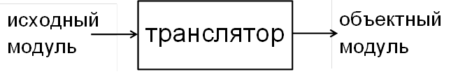
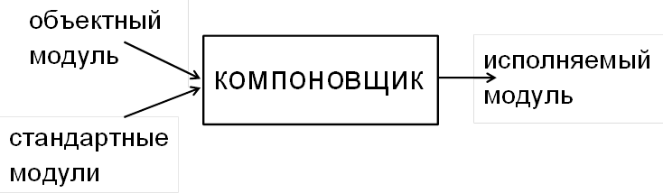
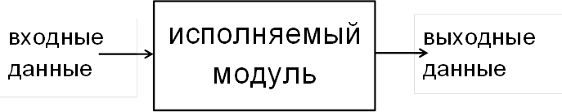
Общая схема работы
Notes:
При программировании на С/С++ транслятор сохраняет объектный модуль в obj-файле, а компоновщик – исполняемый модуль в exe-файле. Поэтому все три шага можно выполнять и раздельно, а исполняемый модуль запускать любое число раз без повторной трансляции и сборки.

Slide 17
Синтаксис и семантика языка программирования
Синтаксис – формальные правила, которым должна соответствовать программа на некотором языке программирования
Семантика – смысл отдельных элементов программы, написанной по правилам синтаксиса
Notes:
Исходный модуль должен строиться в соответствии с правилами синтаксиса и семантики языка программирования.
Если нарушаются правила синтаксиса, то будет невозможно получить объектный код. При нарушении семантических правил программа может работать неправильно.

Slide 18
Тестирование программы
После успешной трансляции в программе могут остаться смысловые (семантические) ошибки.
Для их обнаружения программу необходимо тестировать: т.е. подготовить некоторые входные данные, подать их на вход при выполнении программы, и сравнить получившиеся выходные данные с ожидаемыми выходными данными.
Чтобы выявить все возможные ошибки, тестировать необходимо на большом количестве различных входных данных!
Цель тестирования: выявить как можно больше возможных ошибок!

Slide 19
Тестирование программы
Тестирование методом черного ящика: при создании тестов внутренняя структура программы не принимается во внимание.
Тестирование методом белого ящика: тесты создаются на основе внутренней структуры программы, так, чтобы все компоненты программы выполнялись в разных тестах.
Пошаговое тестирование: выполнение программы в интерактивном режиме с отслеживанием промежуточных значений переменных.
Notes:
На слайде представлены основные методы тестирования отдельных простых программ или их частей. Для больших программных систем используются специализированные системы тестирования.

Slide 20
Исчерпывающее тестирование программы
Пример: программа сложения двух целых чисел,
диапазон каждого из чисел
от –2147483648 до +2147483647, всего их 2³².
Количество всех возможных тестов, т.е.
различных пар слагаемых
2⁶⁴ = 18446744073709551616.
При 10⁹ проверках в секунду для исчерпывающего тестирования потребуется более 500 лет!
Закон Э. Дейкстры: «Тестированием можно доказать наличие ошибок в программе, но никогда – их отсутствие»

Slide 21
Среда разработки
В настоящее время для разработки программ созданы специальные интерактивные системы поддержки (IDE).
Они предоставляют пользователю:
текстовые редакторы для работы с исходным кодом
трансляторы и средства сборки программ
библиотеки функций, классов и визуальных компонент
инструменты для тестирования
и многое другое

